Slide 1
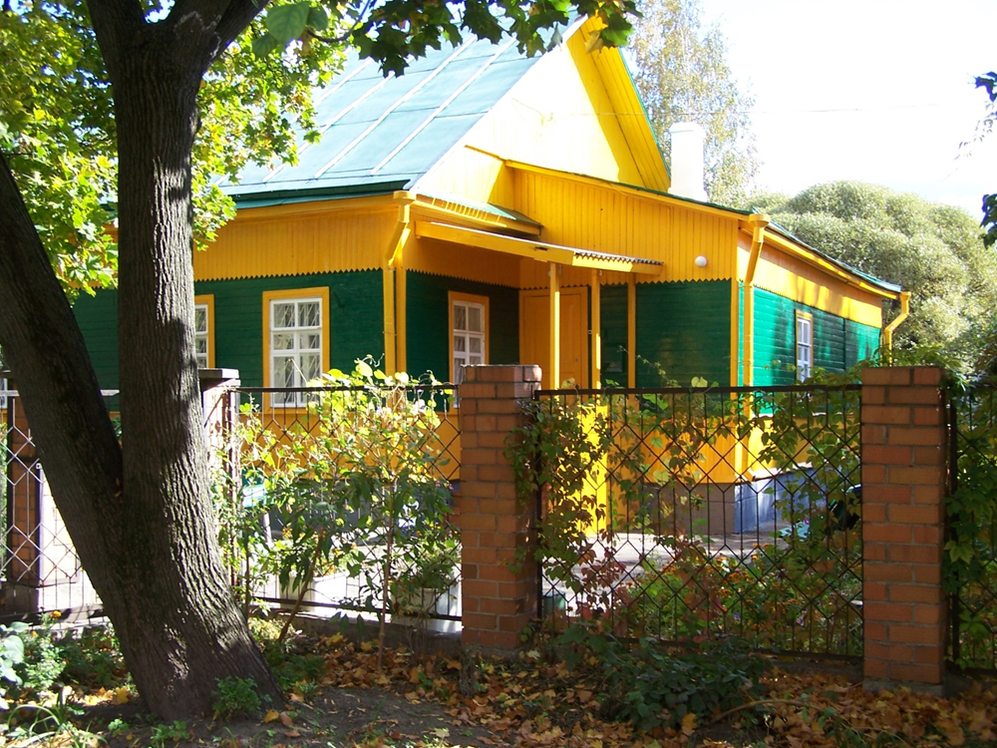
«И писем вечный разговор…» Обзор переписки семьи академика И.М. Виноградова (из мемориального фонда дома-музея академика И.М. Виноградова)

Slide 2
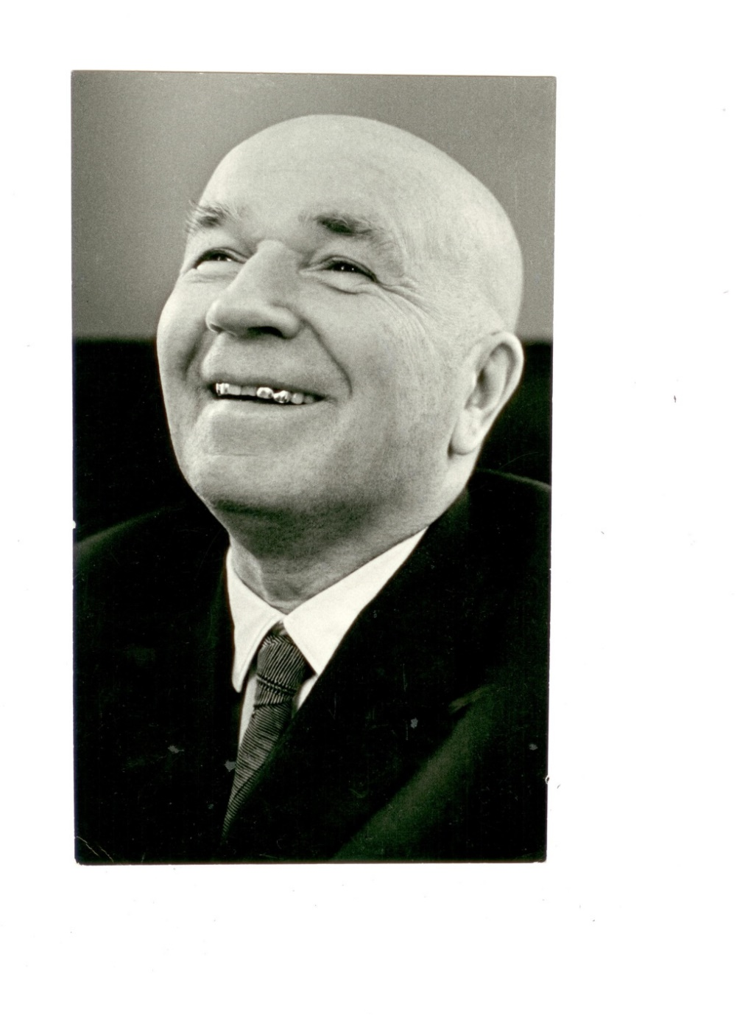
Иван Матвеевич Виноградов (1891 – 1983 гг.)
Документальные источники мемориального фонда дома-музея академика И.М. Виноградова по теме «Эпистолярное наследие академика И.М. Виноградова» расклассифицированы по схеме личного фонда и включают в себя переписку ученого служебного и личного характера с различного рода вложениями.

Slide 3
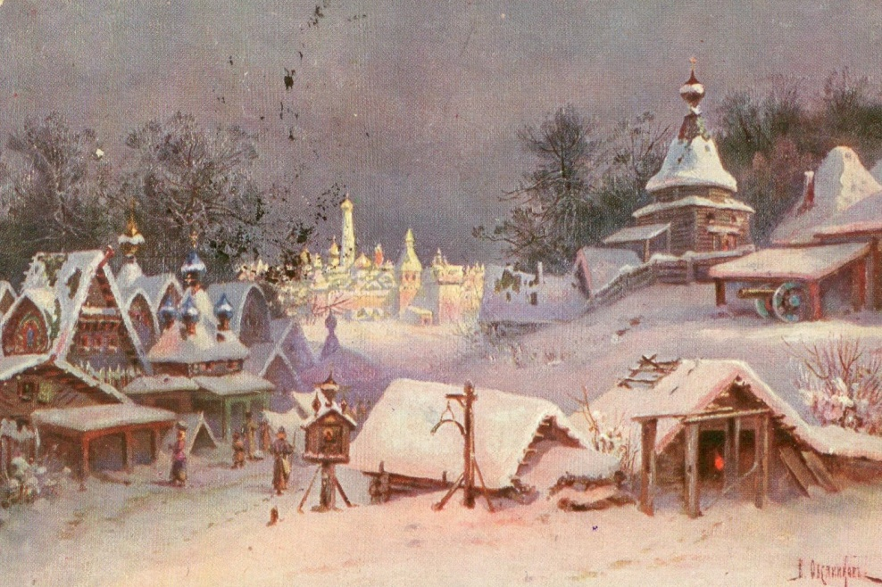
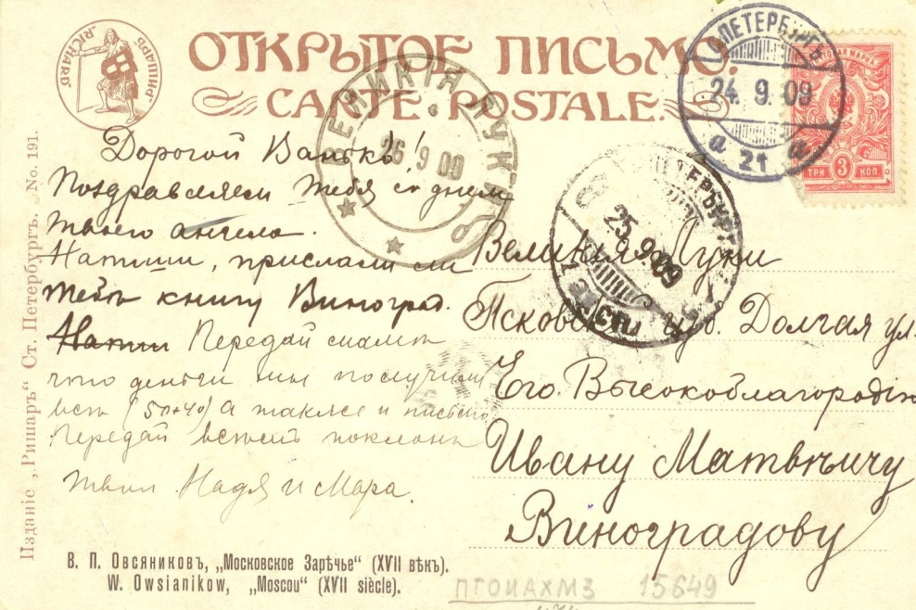
Переписка личного характера несет важную информацию, ярко характеризующую генеалогию рода ученого, его личные качества, взаимоотношения членов семьи Виноградовых, а также позволяет зримо представить секреты воспитания детей в великолукском доме в начале ХХ в. (в большинстве своем, все письма атрибутированы, датированы и находятся в удовлетворительном состоянии).

Slide 4
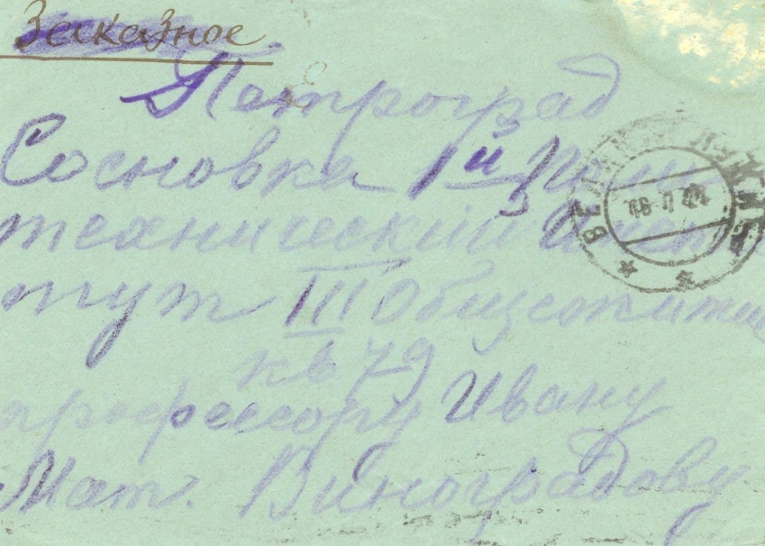
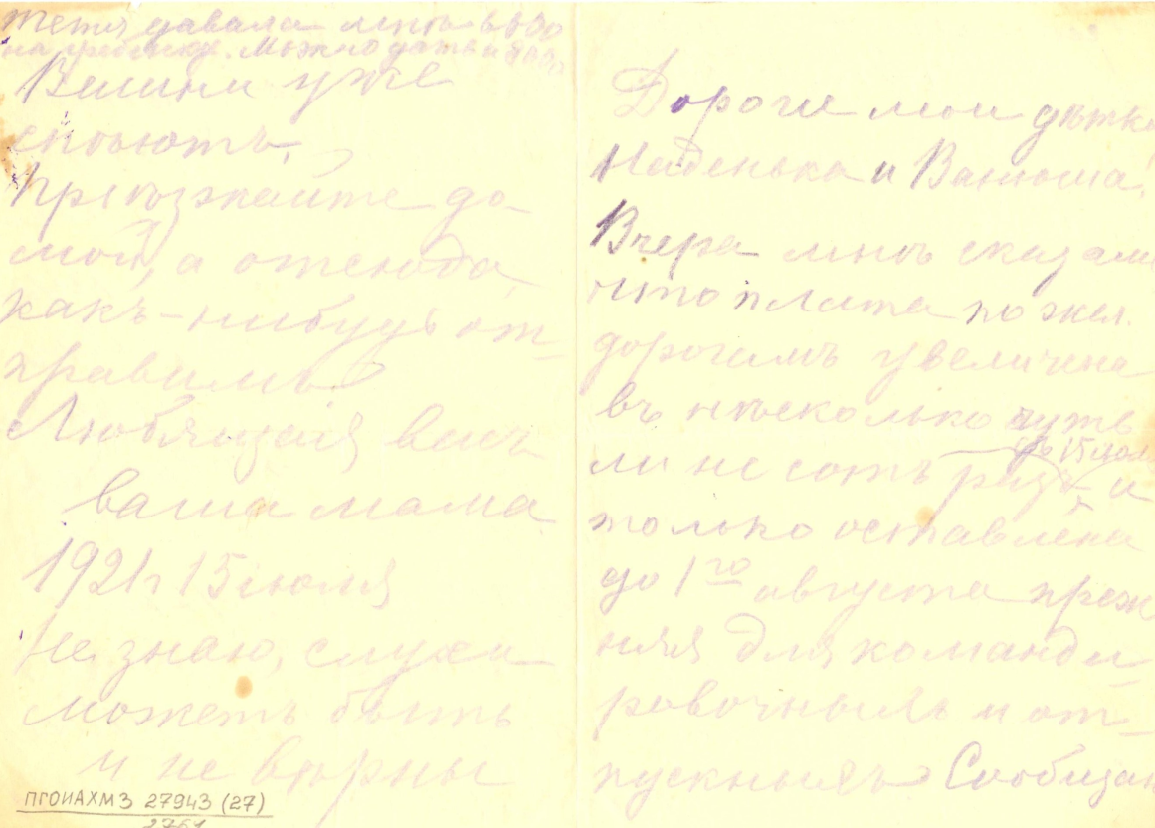
«На письмах запекалась кровь событий» (Валентин Курбатов псковский литературный критик. Размышления.)
Значительность сохранности этой коллекции возрастает еще и от того, что в русской провинции письмо всегда было приветом и утешением, образцом доверчивой ясности отношений. Письмо вообще не жило без любви… Ведь оно – больше, чем воспоминание.

Slide 5
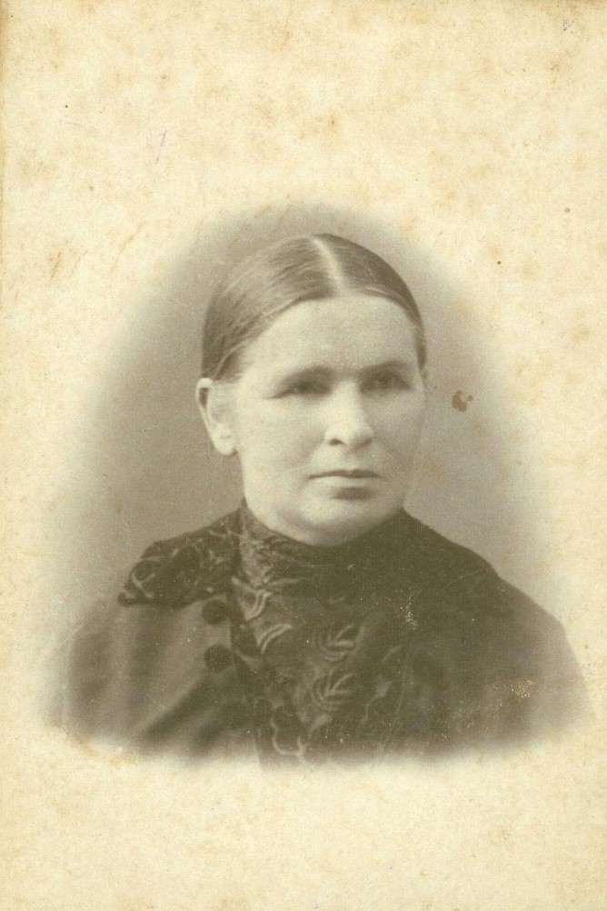
Особый интерес вызывает группа писем родственников академика И.М. Виноградова, в которых четко прослеживается их неподдельный интерес к научным успехам Ивана, Марии и Надежды, обучавшихся в Петербургских вузах и занимавшихся научно-исследовательской деятельностью в области теории чисел и промышленной статистики.
«По всем учреждениям идут сокращения штатов, и мы с папой беспокоимся о вас. Напишите, в каком положении находится НИКА (научно-исследовательские курсы – прим. автора).
Если на них не будут давать стипендии, то я думаю, дорогая Наденька, мы сможем тебя продержать». (1921 г.)

Slide 6
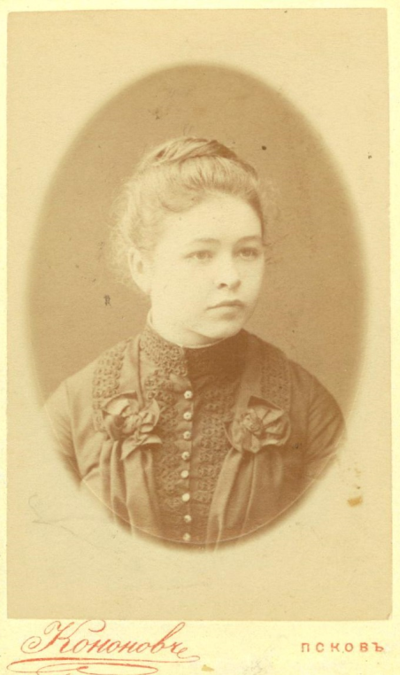
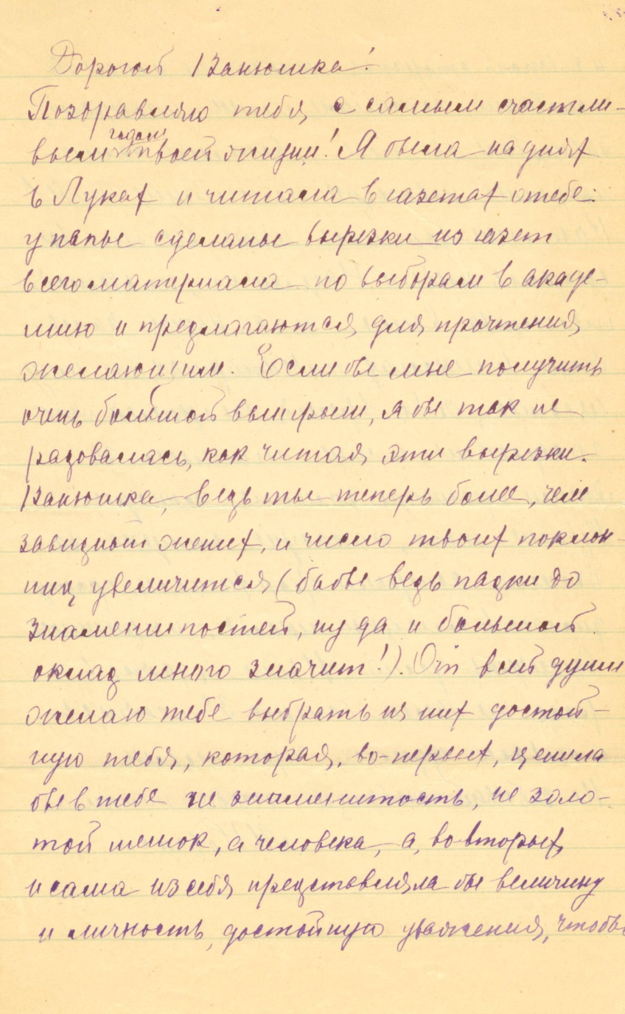
Письмо М.Ф. Новской племяннику И.М. Виноградову с поздравлением по поводу избрания его действительным членом Академии наук СССР. 20 января 1929 г.
«Дорогой Ванюшка! Поздравляем тебя с самым счастливым годом твоей жизни! У папы сделаны вырезки из газет всего материала по выборам в академию и предлагаются всем желающим. Если бы мне получить большой выигрыш, я бы так не радовалась, как читая эти вырезки. Ванюшка, ведь ты теперь более чем завидный жених и число твоих поклонниц увеличится…».

Slide 7
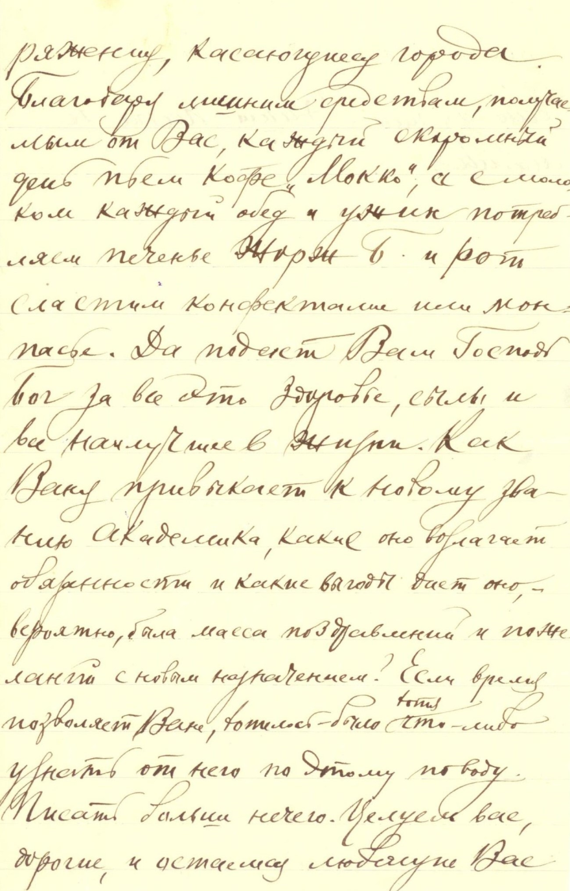
«Будем рады, счастливы, если сообщишь, как проходят твои выборы в Академию. В Луках этим интересуются все». (1929 г.)
«С величайшим удовольствием прочитали о выборе Вани в Академию наук, с каковым званием от души поздравляем дорогого академика, желая ему здоровья и сил… Как сынок привыкает к новому званию? Какие оно возлагает обязанности и какие выгоды дает оно - , вероятно, была масса поздравлений и пожеланий с новым назначением?». (1929 г.)

Slide 8
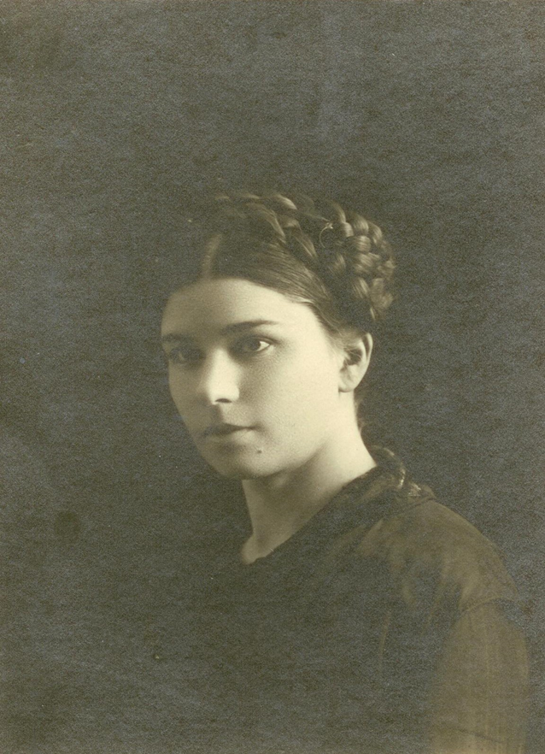
Эпистолярное наследие Виноградовых убедительно доказывает, что в семье царили истинно дружеские отношения, основанные на доверии, внимании, взаимном интересе в делах друг друга.
«Я чувствую, - пишет сестре Мария Виноградова, - что уже преодолела то, что называется «авторским самолюбием» и теперь начинаю слишком ясно осознавать детский колорит всей работы, и при перечитывании вижу скомканность, досадную недоговоренность во многих частях». (1916 г.) Речь идет об отдельно изданном труде М.М. Виноградовой «Потребление водки в России и урожай».

Slide 9
Обучать одновременно троих детей в Петербурге было очень сложно, но родители не жалели для этого ни своих сил, ни средств.
«Если нужно, - пишет матушка Александра Федоровна, - я приеду к вам на месяц и займусь хозяйством, папа дал согласие без всяких возражений. Буду готовить кушанья, которые вам нравятся, и составлю меню с описаниями, как их готовить». (1912 г.)
«Обстановку вы себе покупайте, а мы с папой перечислим тысяч пятьсот. Покупайте все, что будет подходящее и необходимое». (1921 г.)
«Могу прислать сушеной картошки, масла, меда, овощей с одной вагоновожатой». (1922 г.)
«Я вам послала хлеба 23, деньги 24, 28, 30, и 1-го, и яблоки 30-го». (1922 г.)

Slide 10

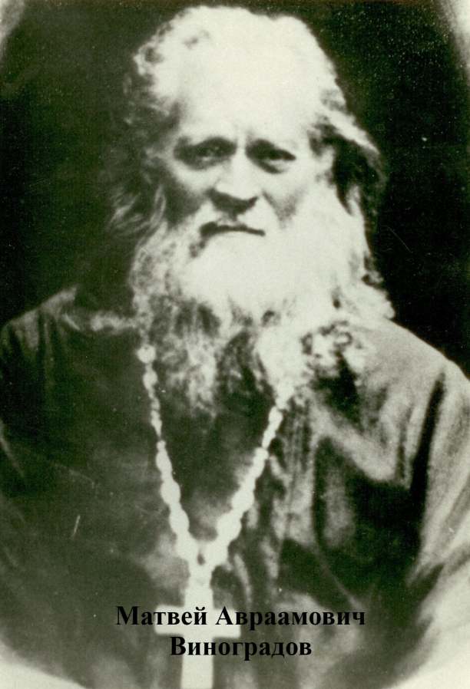
Сами же родители жили бедно. «Сынок, - пишет Александра Федоровна, - если тебе выдают в качестве пайка соль, то если можно, таковой не продавай «на сторону», т.к., в доме нашем скоро настанет соляной кризис». (1921 г.)
Отец обращается к будущему академику: «Если у дорогого Вани будут какие-либо обноски из одежды, пусть соблюдает – нам пригодится». (1929 г.)

Slide 11
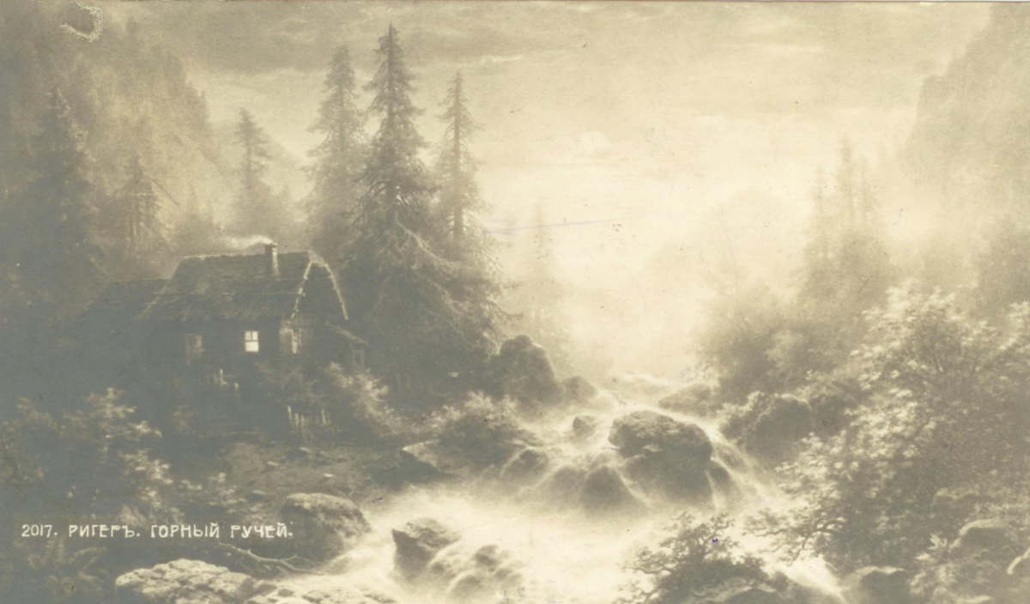
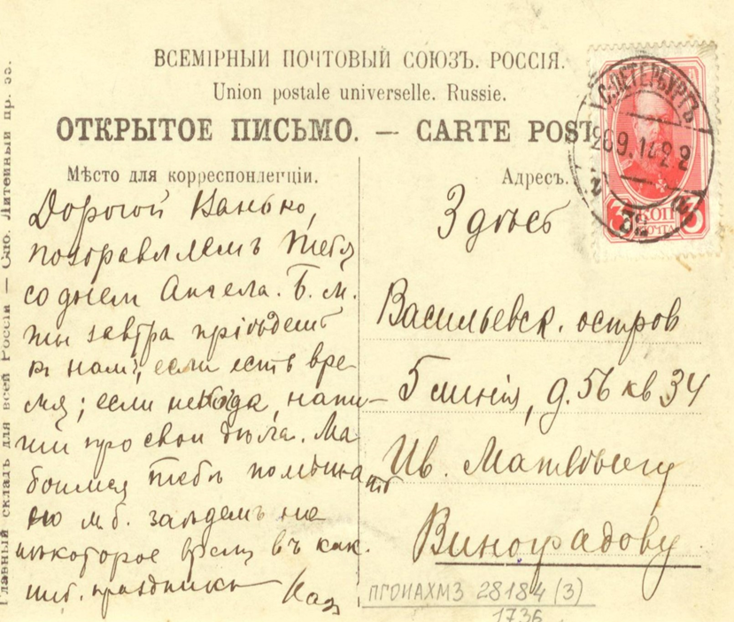
Одно из писем выпускниц Петербургского политехнического института Императора Петра Великого Марии и Надежды Виноградовых к брату от 1912 г. показывает бережное отношение к научному творчеству друг друга.
«Дорогой Ванько! Поздравляем тебя со Днем Ангела. Б.м. ты завтра приедешь к нам, если есть время; если некогда напиши про свои дела. Мы боимся тебе помешать. Но м.б. заедешь на некоторое время в какие-нибудь праздники».

Slide 12
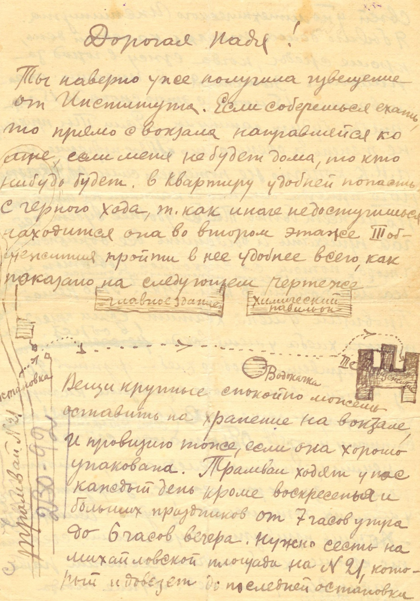
Письмо И.М. Виноградова к Надежде. Дата отсутствует. Лист 1 .
«Дорогая Надя!
Ты наверно уже получила извещение от Института. Если соберешься ехать, то прямо с вокзала направляйся ко мне, если меня не будет дома, то кто-нибудь будет. В квартиру удобней попасть с черного хода, т.как иначе не достучишься…»

Slide 13
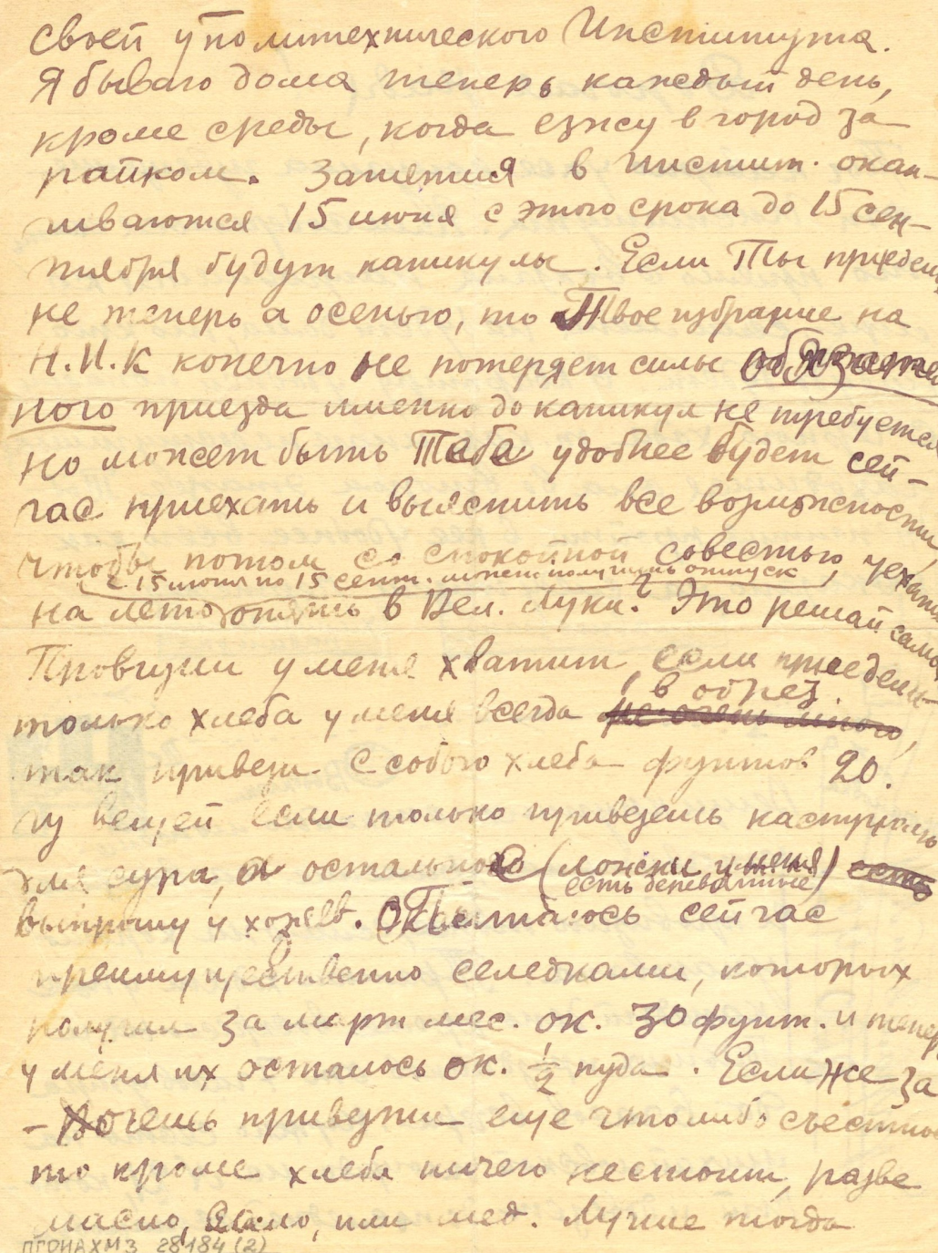
Письмо И.М. Виноградова к Надежде. Дата отсутствует. Лист 2 .
«Провизии у меня хватает, если приедешь, только хлеба у меня всегда в обрез. Так привези с собою хлеба фунтов 20. Из вещей, если только привезешь кастрюлю для супа, а остальное (ложки у меня есть деревянные) выпрошу у хозяев.
Питаюсь сейчас преимущественно селедками, которых получил за март мес. ок. 30 фунт. И теперь у меня их осталось ок. ½ пуда. Если же захочешь привезти еще что либо съестного, то кроме хлеба ничего не стоит, разве масла, сала или меда…»

Slide 14
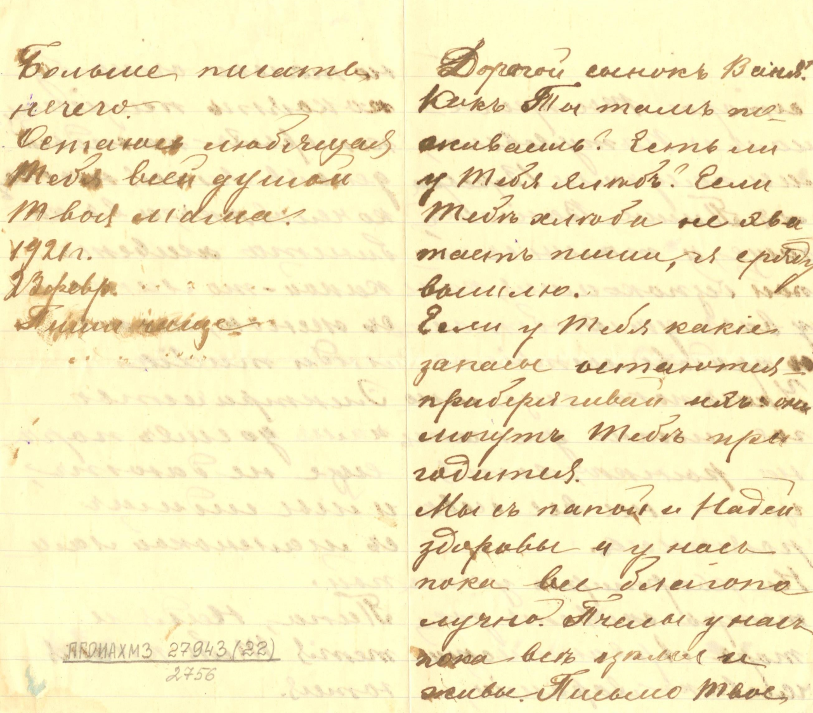
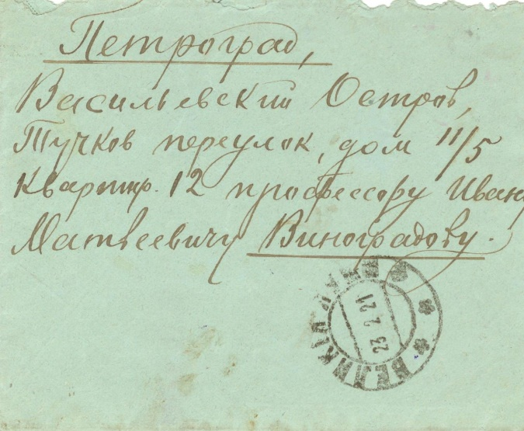
Письмо И.М. Виноградову от мамы. 23 февраля 1921 г.
«Дорогой сынок Ваня! Как Ты там поживаешь? Есть ли у тебя хлеб? Если тебе хлеба не хватает пиши, я сразу вышлю. Если у Тебя какие запасы остаются приберегай их, они могут тебе пригодиться».

Slide 15
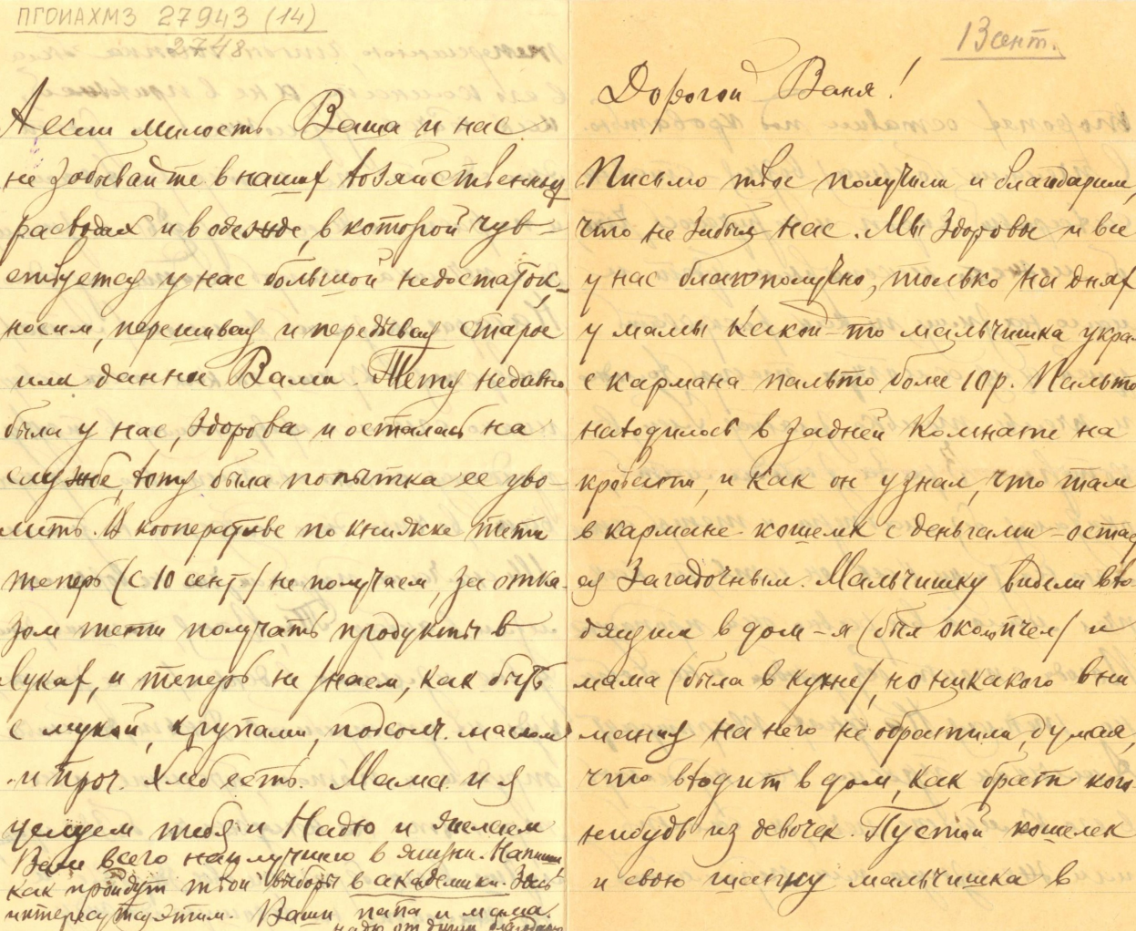
В сохраненной академиком Виноградовым довольно целостной коллекции родительских писем четко прослеживается умение отца Матвея и матери ненавязчиво, осторожно, без намека на назидание дать добрый совет детям:
«Хоть я и знаю, сынок, что в Луках тебе скучно, но главное, проведай папу: не стоит обижать старика своим невниманием. И не сердись, что я тайком от него прошу тебя об этом…». (1925 г.). Отец же намекает: «А если милость Ваша, и нас не забывайте в наших хозяйственных расходах и одежде, в которых чувствуется у нас большой недостаток». (13 сентября 1928 г.)

Slide 16
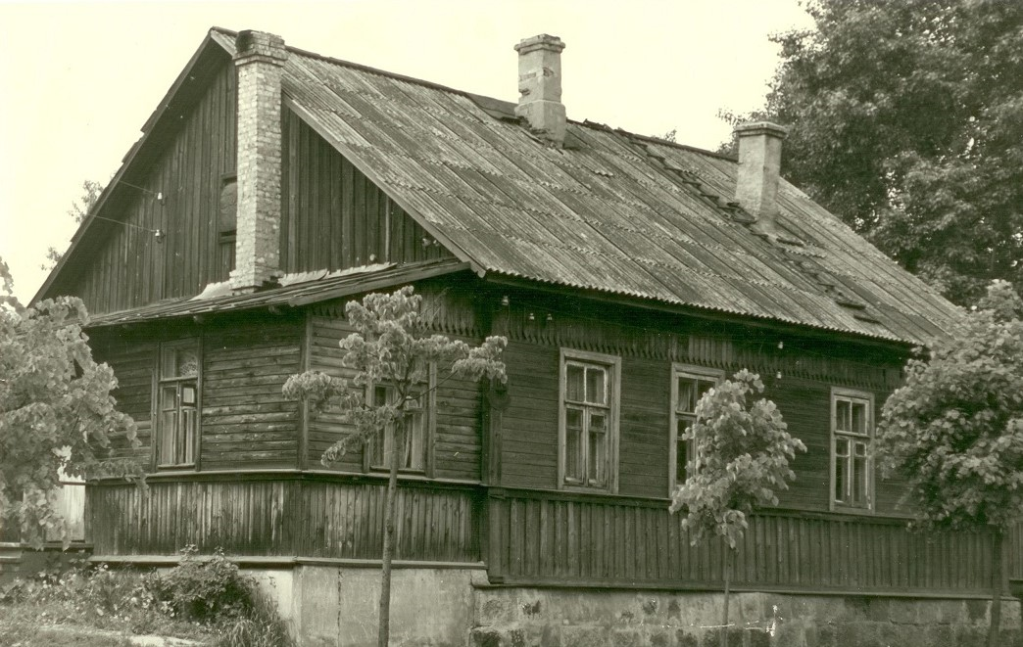
Содержать в Великих Луках дом в двадцатые годы было также делом нелегким. Тем более, что сюда по распоряжению городской думы постоянно вселялись квартиранты. Но как у людей истинно верующих, мы не замечаем в письмах родителей никакой раздражительности, озлобленности, нервозности по поводу этого.
«Мы здоровы и все у нас благополучно. Дивизия (имеется в виду канцелярия дивизии – прим. автора) уехала в Ташкент. Дом вымыли, но следы пребывания армии в виде обшарпанных обоев, стертых полов, содранных клавиш с пианино остались». (1918 г.)

Slide 17
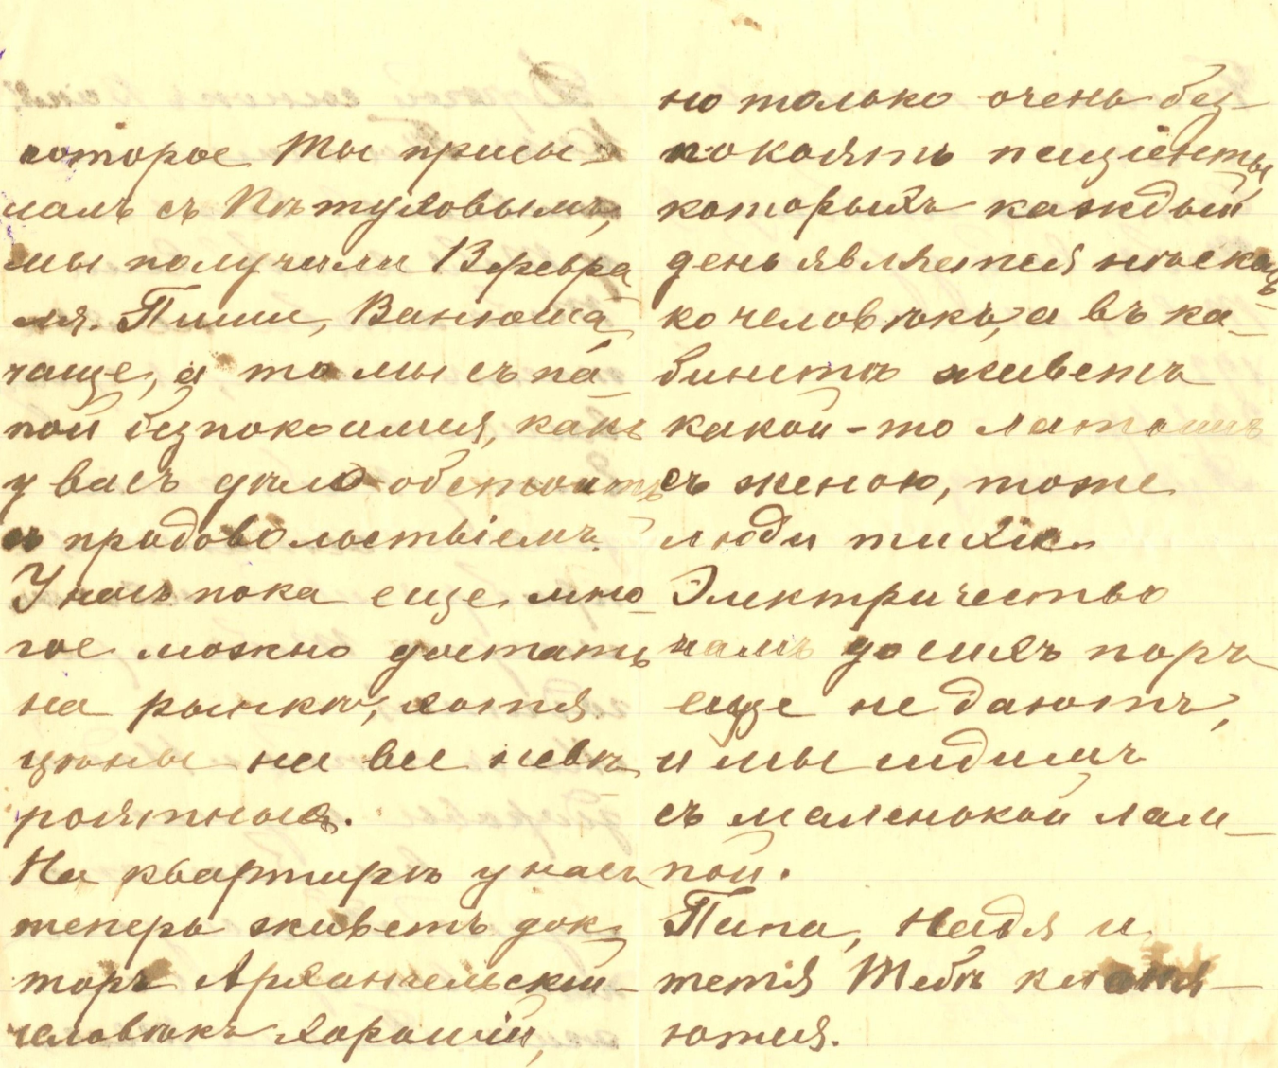
Письмо И.М. Виноградову от мамы. 1921 г.
«На квартире у нас живет доктор Архангельский, человек хороший, но беспокоят пациенты…, а в кабинете – семья из двух супругов, очень тихие и порядочные люди, а в зале - пять гимназисток. В доме в нашем ведении только задняя комната…». (самая маленькая в доме – прим. автора). «Большой печи не топим вследствие дороговизны дров, электричества нам еще не дают, и мы сидим с маленькой лампой».

Slide 18
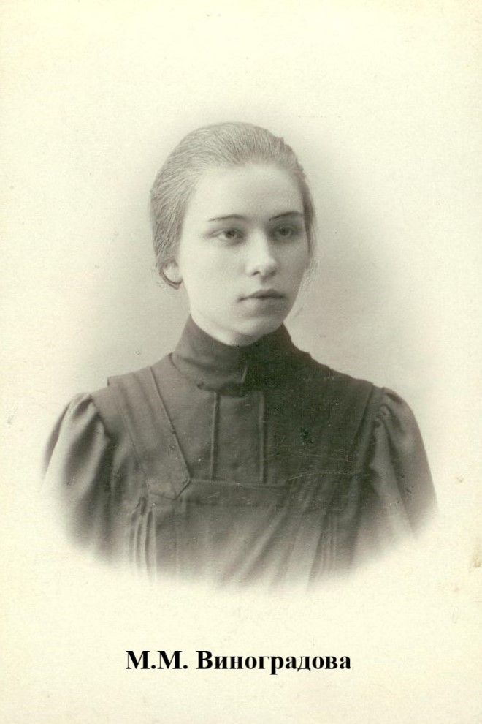
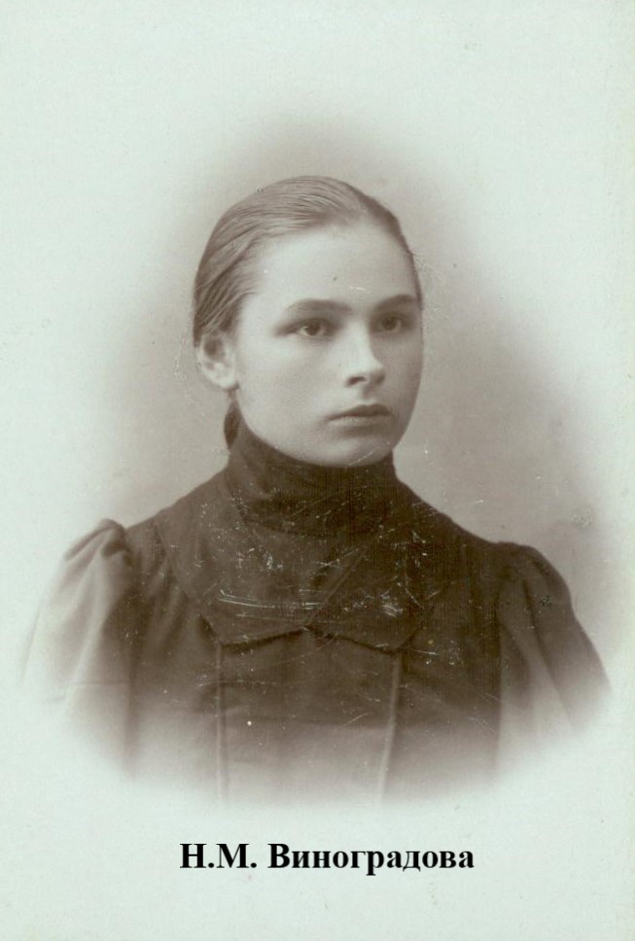
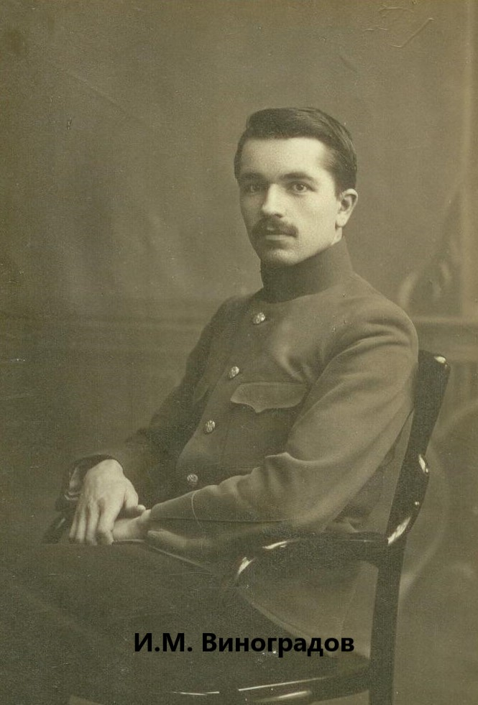
Благодаря великому терпению, такту, уважительному отношению к людям отца и матери, всех детей семьи Виноградовых отличали те же качества, внутренняя собранность, целеустремленность.

Slide 19
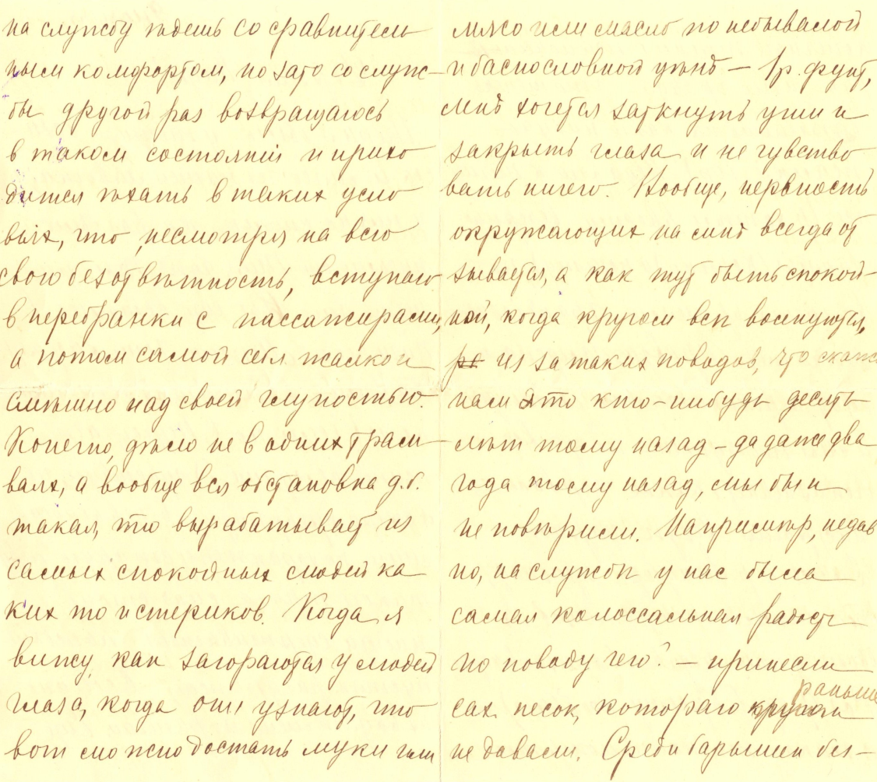
Отдельная группа писем домашней переписки Виноградовых ярко демонстрирует экономические парадоксы двадцатых годов нашего века.
«Когда я вижу, - пишет Мария Матвеевна, - как загораются у людей глаза, когда они узнают, что можно достать муки или мясо по небывалой, баснословной цене, мне хочется заткнуть уши, закрыть глаза и не чувствовать ничего… Среди барышень бесконечные толки о жаловании, о том, как жить на жалкие 70 рублей». 1916 г.
Александра Федоровна сообщает из Великих Лук: «Тариф на железную дорогу повышен с 15 июля в несколько сот раз… Вольному человеку до Петрограда нужно 120-150 тыс. руб. Гребенка в Великих Луках стоит двенадцать тысяч рублей». 1921 г.

Slide 20
В своих письмах к детям родители Виноградовы подробно и обстоятельно докладывали бытовые великолукские подробности, ибо они позволяли пожить в родном доме в «великолепном детстве» тот краткий миг, пока читается и обдумывается письмо. Некоторые из писем написаны совместно: на одной стороне листа – мама, завершает письмо отец.
«Папу оштрафовали за пчел». (1922 г.)
«Сгорело восемь домов по Преображенской улице». (1922 г.)
«Теперь в Луках дворники, платим по 1 руб. 70 коп. в месяц и на уличное освещение 1 рубль в месяц». (1926 г.)
«Нас заставляют красить крышу до 25 июня». (1926 г.)
« С октября у нас будет окружной город и в ожидании этого Луки усиленно чистятся: ремонтируют дома, строят новые, устраивают панели». (1927 г.)
« В апреле - марте закрывается Покровская церковь». (1930г.)

Slide 21
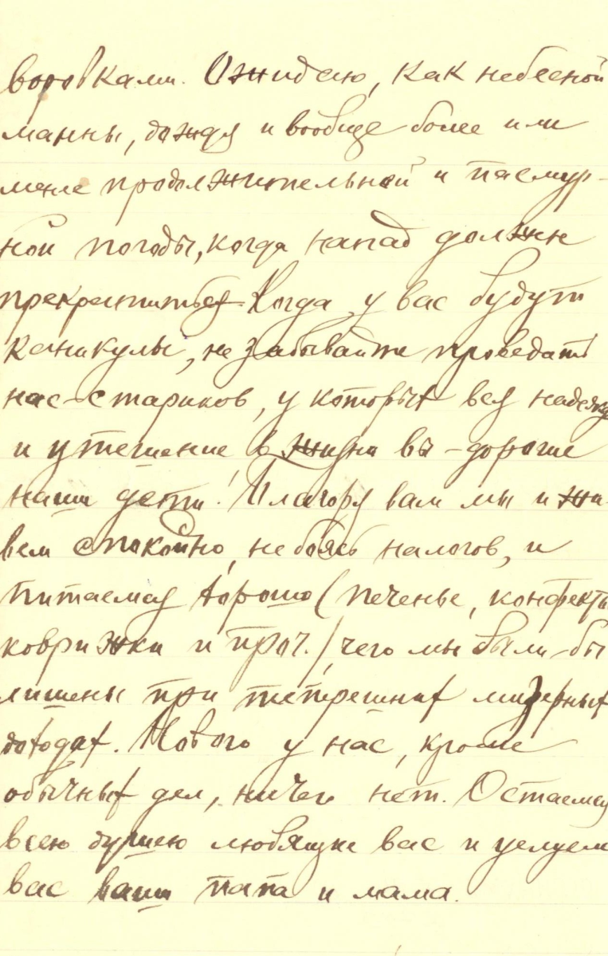
Мать и отец не скрывали, что вся радость их существования в детях:
«Дорогие наши дети Ваня и Надя!
…Когда у вас будут каникулы, не забывайте проведать нас, стариков, у которых вся надежда и утешение в жизни вы - дорогие наши дети! Благодаря вам мы и живем спокойно, не боясь налогов, и питаемся хорошо (печенье, конфеты, коврижки и проч.), чего мы были бы лишены при теперешних мизерных доходах. Прежде всего, от души благодарим за подарок к празднику, который получили к концу пасхальной недели. Подарок очень пригодился на уплату разных налогов – подоходного, земельной ренты(33 р.) и за строение (18 р.). Да продлит Господь дни жизни в полном здравии и во всяком благополучии и спокойствии. Остаемся всею душою любящие вас и целуем вас. Ваши папа и мама». 18 мая 1921 г..

Slide 22
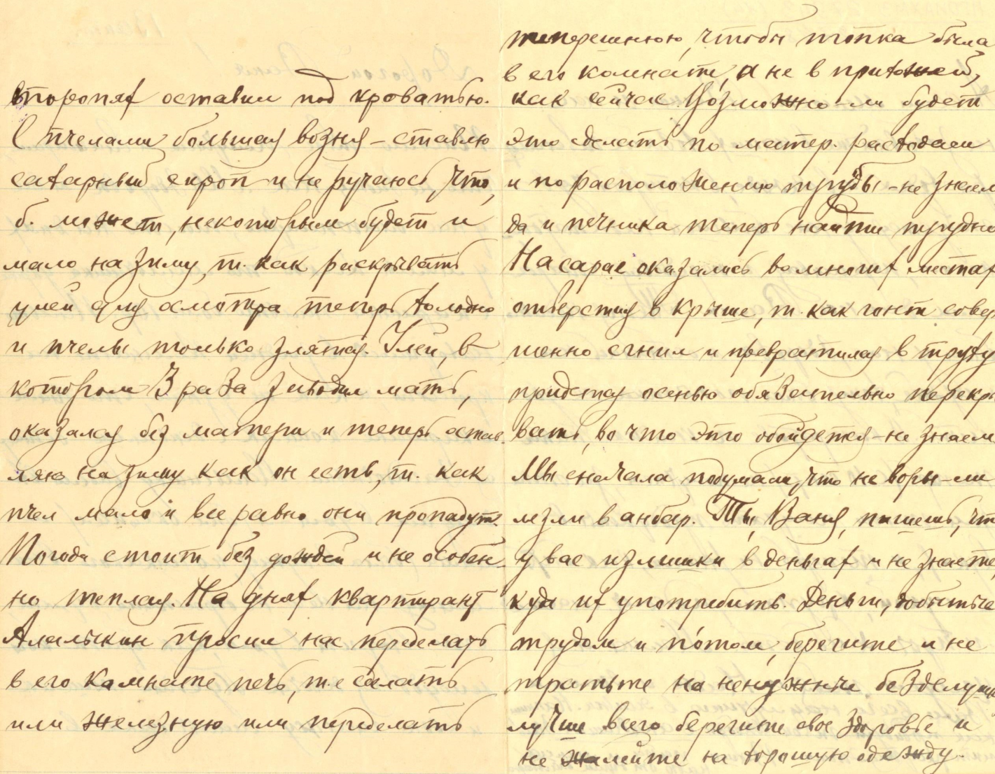
Но уж в чем нельзя обвинить Матвея Авраамовича и Александру Федоровну, так это в слепом обожании детей. И в письмах 1910 г., когда Ивану было 19 лет и в строках адресованных уже профессору Виноградову, налицо не только родительская любовь, но и совет, и добрые наставления:
«То, что отличает человека от животного, Ваня, это мозг. Учись и не гонись за деньгами». (1910 г.)
«Ты, Ваня, пишешь, что у вас излишки в деньгах и не знаете, куда их употребить. Деньги, добытые потом, берегите и не тратьте на ненужные безделушки. Лучше всего берегите свое здоровье и не жалейте средств на хорошую одежду». (1928 г.)

Slide 23
«Излишки денег», появившиеся в конце 20-х годов, когда И.М. Виноградов избирается действительным членом Академии наук СССР, пригодились для поддержки родителей и переезда их из Великих Лук к сыну в Ленинград.
«Перевод с извещением о выписке нам «Красной газеты» получил и со слезами радости благодарю дорогого Ваню за подарок, который кроме материальной помощи, доставил нам величайшую радость и утешение в старости. Благодаря денежной помощи мы теперь живем ни в чем не отказывая. Хотя дни жизни нашей теперь не продолжительны и, быть может, не придется долго жить в золотом веке. Благодарю за газету, которая доставит развлечение в нашей монотонной обыденной жизни. Теперь все-таки узнаем, что делается в мире. Пошли Господь тебе силы и здоровья в твоих нелегких трудах. Любящий тебя всей душою твой папа», - пишет отец Матвей, священник Покровской церкви.
«Твое чисто сыновнее отношение к нам, старикам, придает нам силу и бодрость проводить время однообразной нашей жизни беспечально».
«Простите дорогие, что на ваши деньги решился сшить зимнюю рясу, т.к. прежние совершенно истрепались и превратились в Тришкин кафтан».
Из писем отца Матвея Авраамовича к сыну. 1929 г.

Slide 24
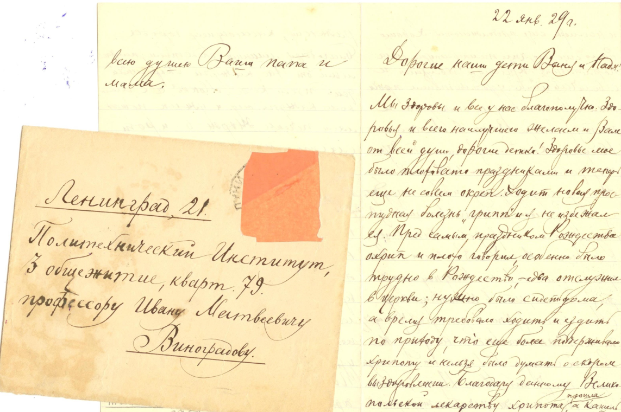
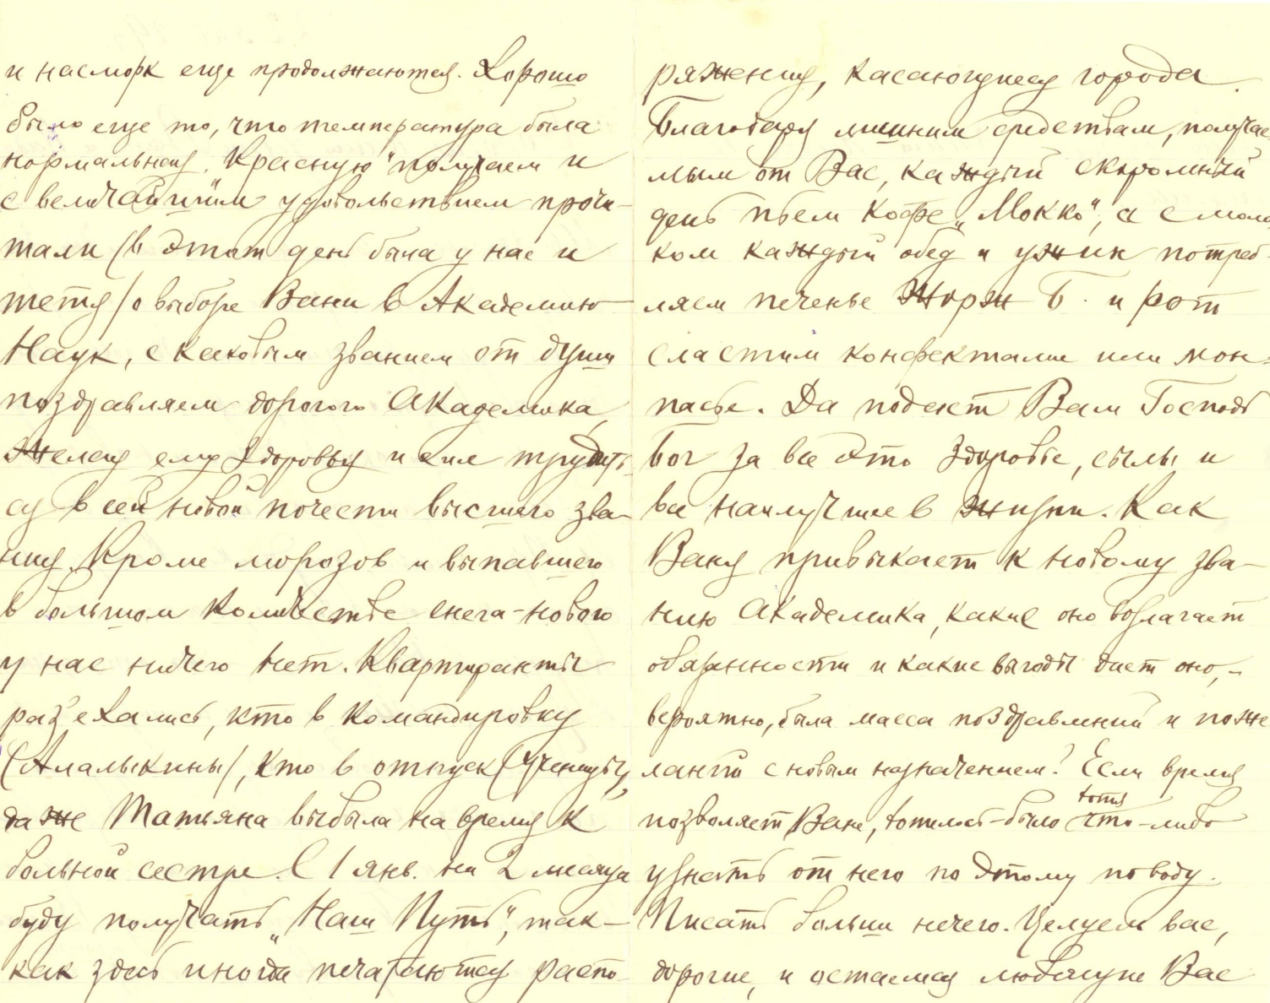
«Ходит новая простудная болезнь «грипп» и я не избежал ее…»
«Благодаря лишним средствам, получаемым от вас , каждый скоромный день пьем кофе «Мокко», а с молоком употребляем печенье «Жорж Б», и рот сластим конфетами или монпасье. Да подаст вам Господь за все это здоровье, силы и все наилучшее в жизни».
(22 января 1929 г.)

Slide 25
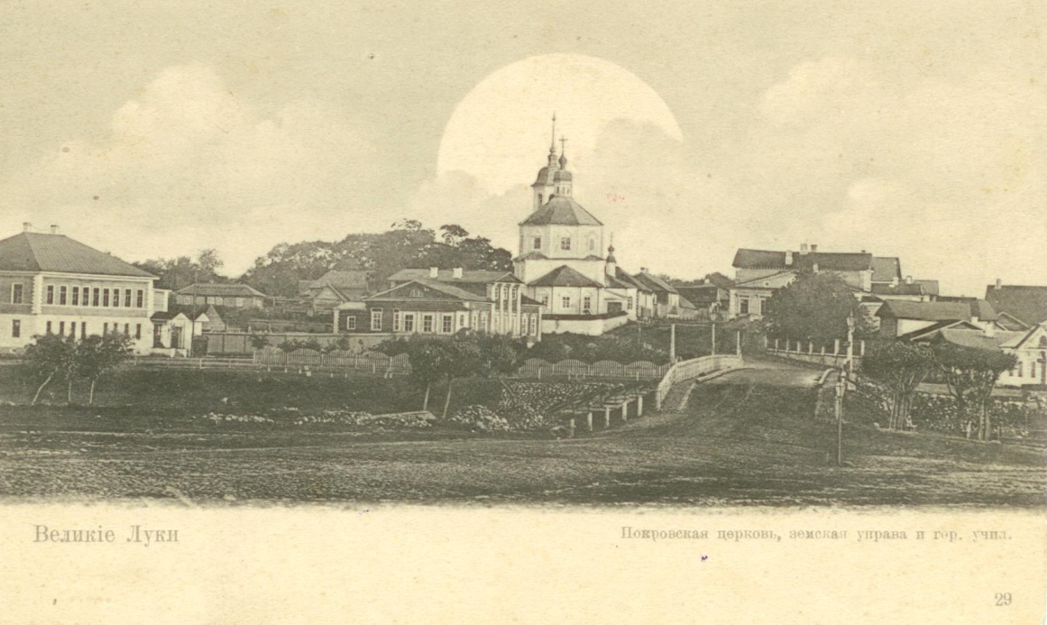
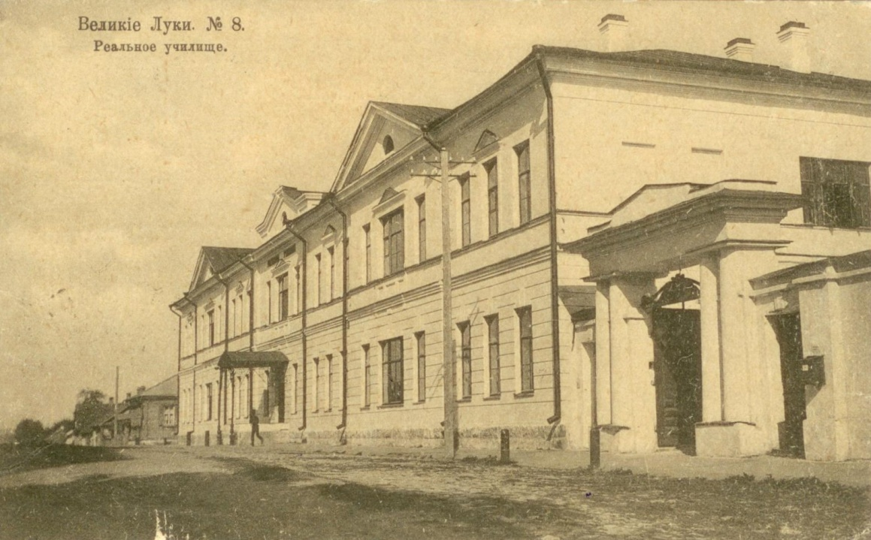
Многочисленные вложения в переписку личного характера
Открытки с видами дореволюционного города Великие Луки

Slide 26
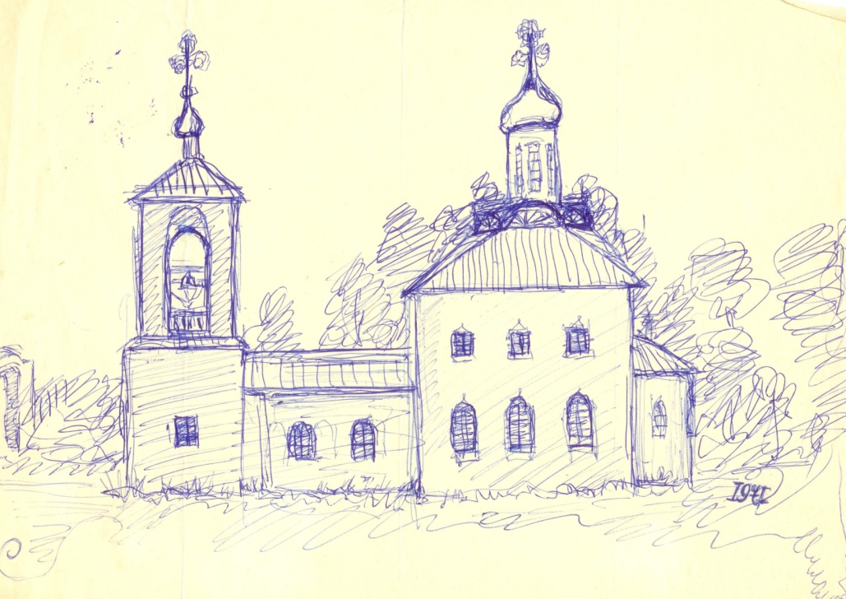
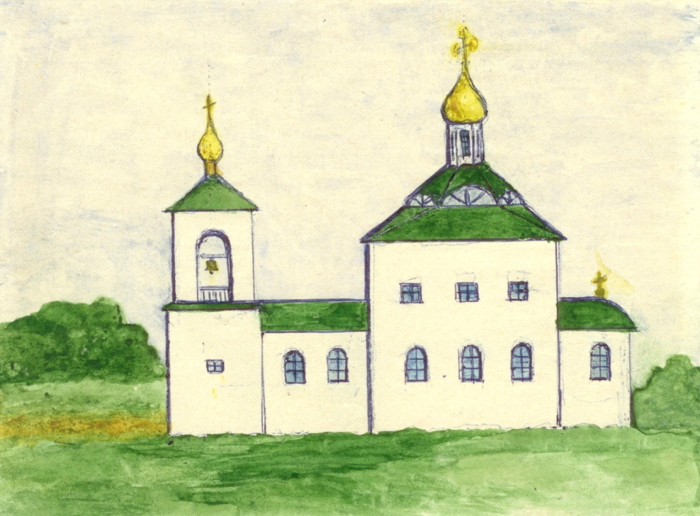
Церковь Успения Божьей Матери в погосте Милолюб.
Рисунки академика И.М. Виноградова.

Slide 27
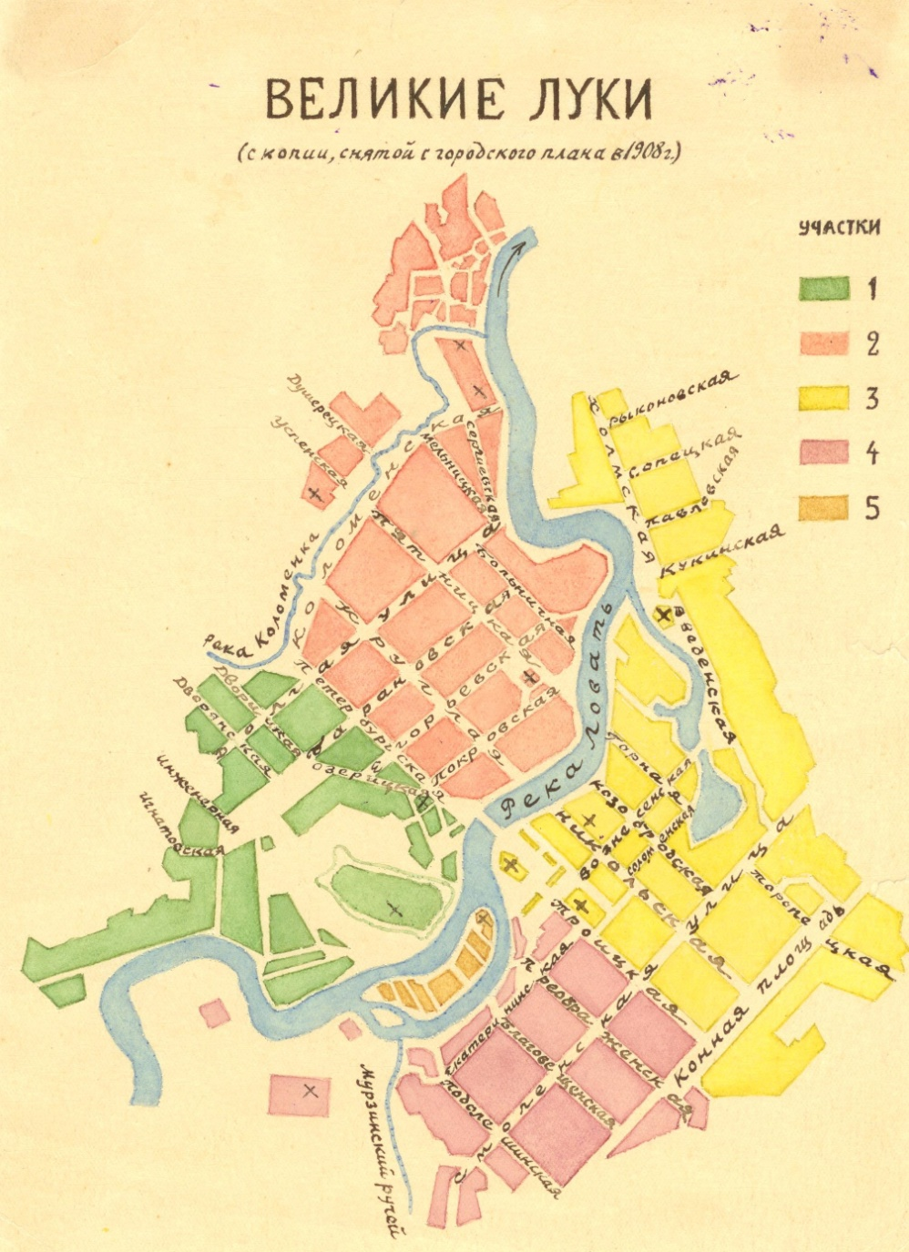
План города Великие Луки. 1908 г.
Выполнен И.М.Виноградовым.

Slide 28
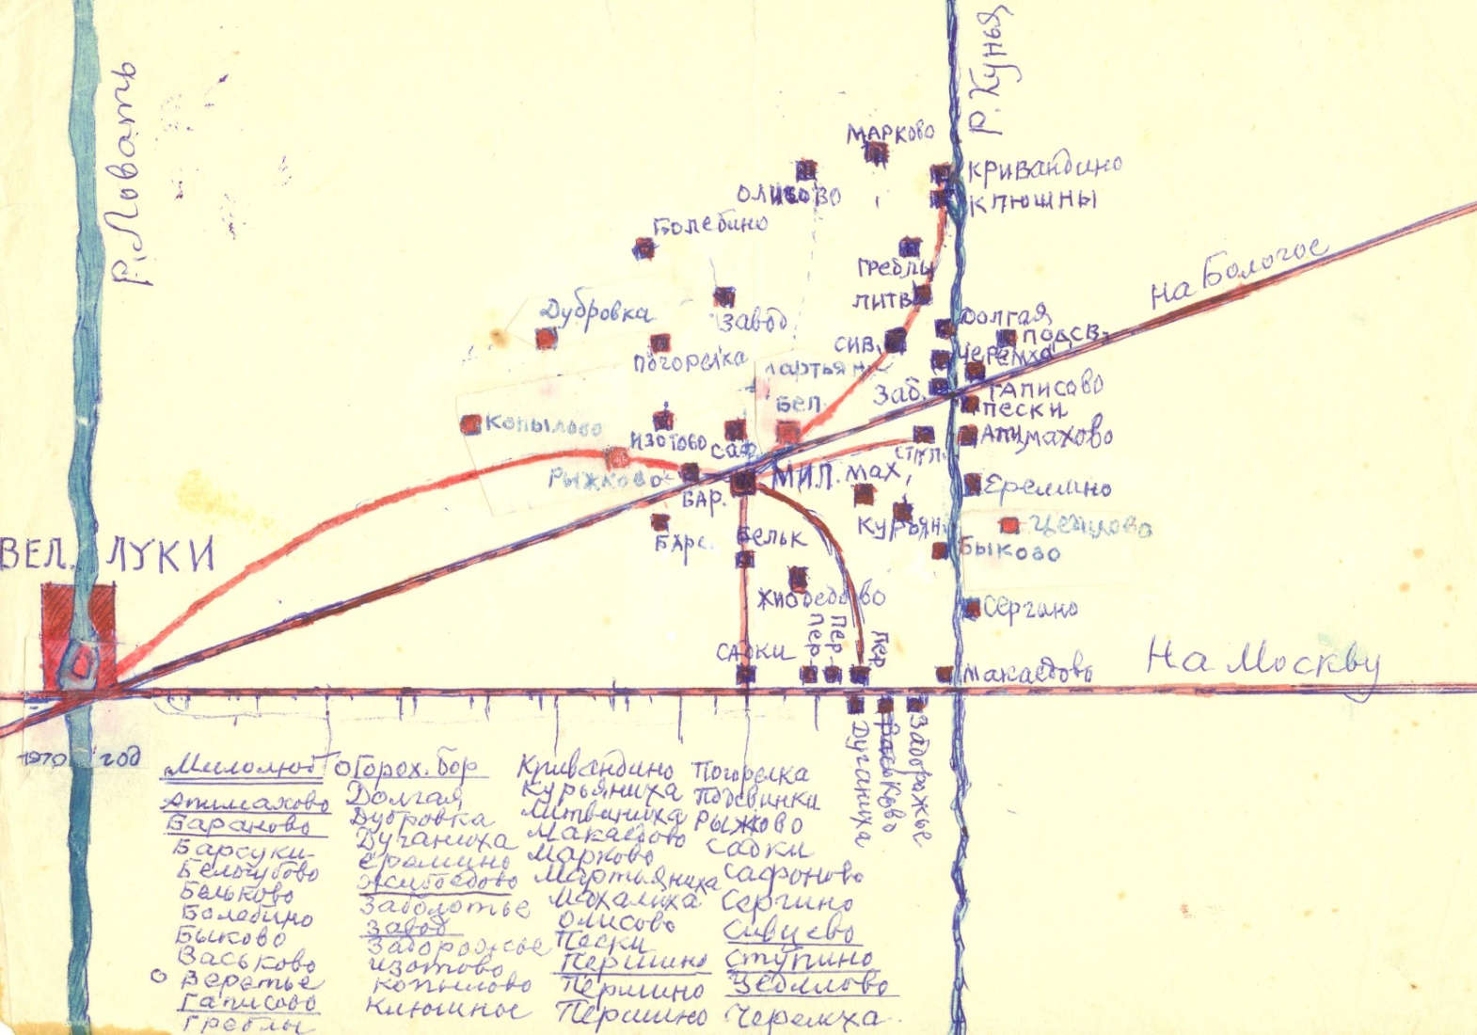
Особый интерес представляет собой план Максимовской волости с погоста Милолюб, выполненный Виноградовым по памяти в 1970 г. На плане указаны наименования 43-х деревень, приписанных к церкви Успения Пресвятой Богородицы.

Slide 29
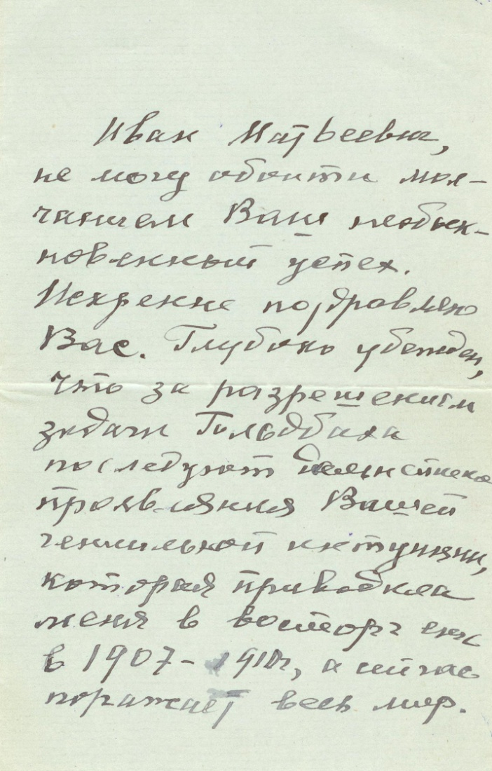
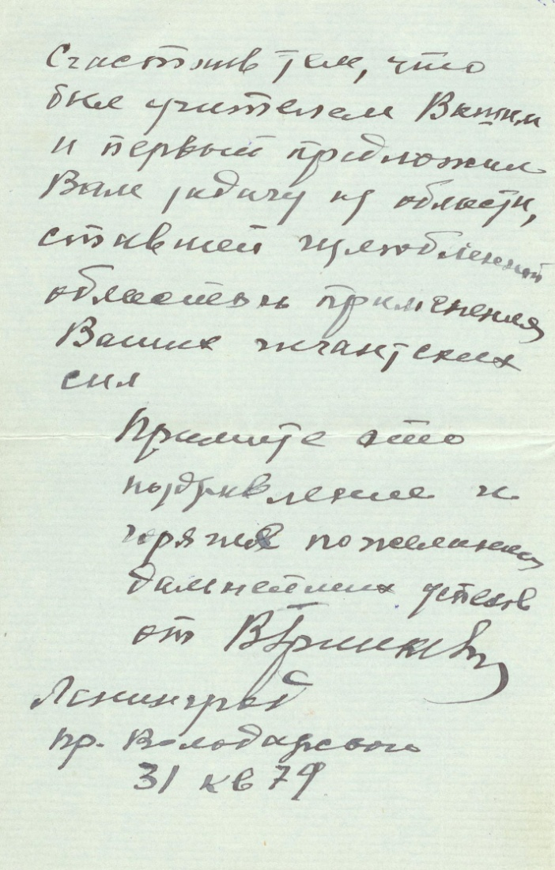
Среди коллекции домашней переписки Виноградовых сохранено письмо учителя математики Великолукского реального училища Виктора Ксаверьевича Гринкевича, написанного им Ивану Матвеевичу в 1937 г.
"Иван Матвеевич, не могу обойти молчанием Ваш необыкновенный успех. Искренне поздравляю Вас. Глубоко убежден, что за разрешением задачи Гольдбаха последуют дальнейшие проявления Вашей гениальной интуиции, которая приводила меня в восторг еще в 1907 - 1910 г., а сейчас поражает весь мир. Счастлив тем, что был учителем Вашим и первый предложил Вам задачу из области, ставшей излюбленной областью применения Ваших гигантских сил.
Примите это поздравление и горячие пожелания дальнейших успехов от В. Гринкевича».

Slide 30
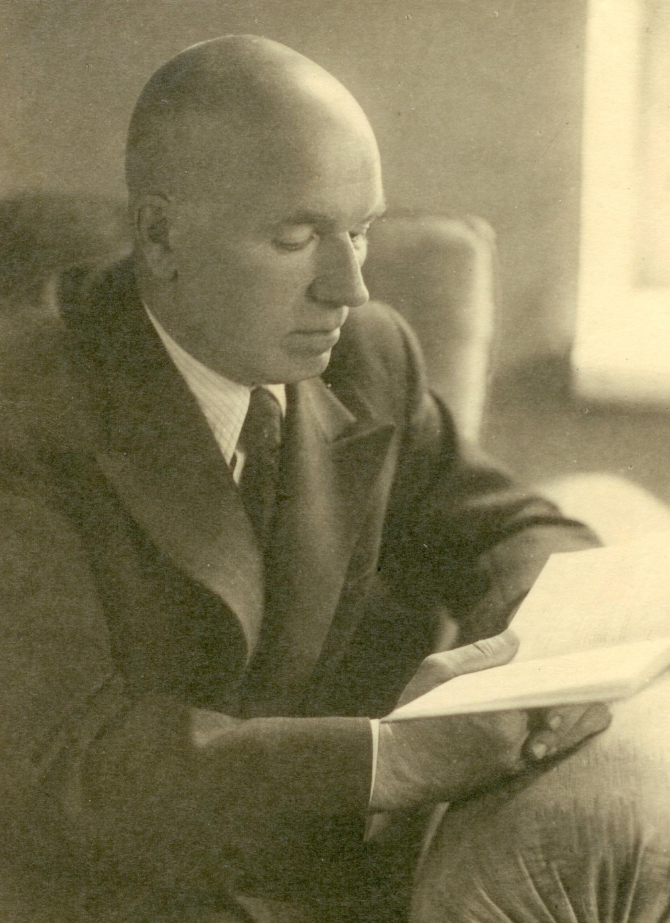
Письмо И.М. Виноградову от одноклассника Николая Келя. 1961 г. (поддерживал переписку до последних дней).
«Очень приятно, что не оскудела и наша земля и Вы шуруете в полную силу. Знайте, что Николай Кель не забыл и гордится своим земляком, настоящим русским человеком!».

Slide 31
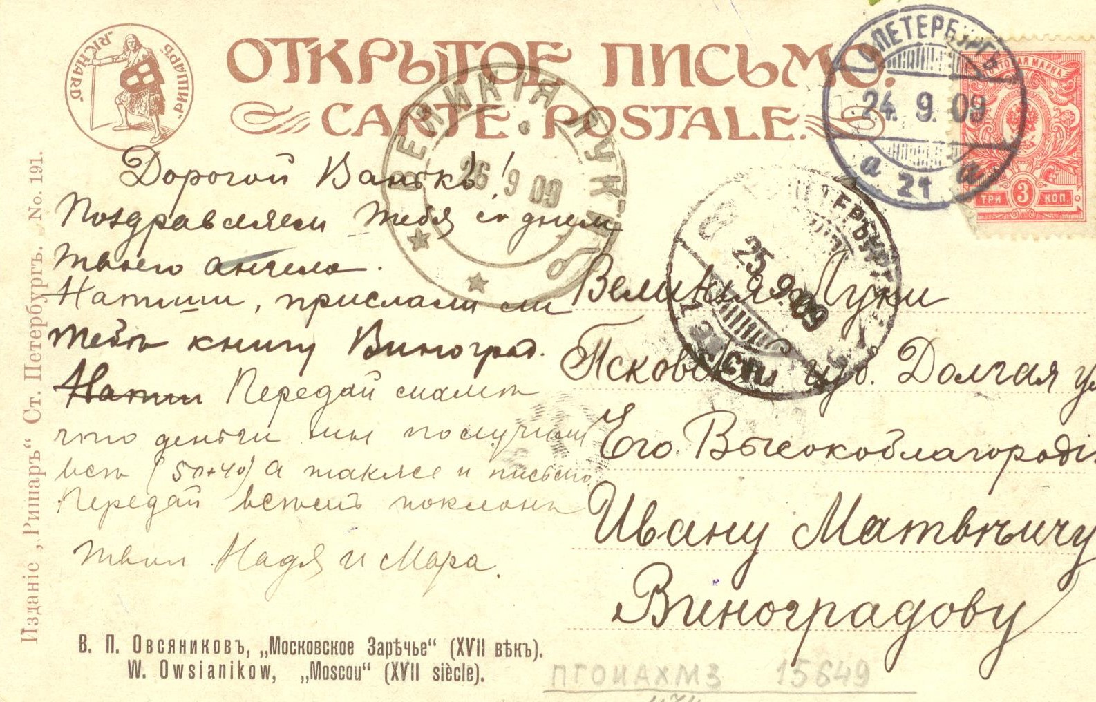
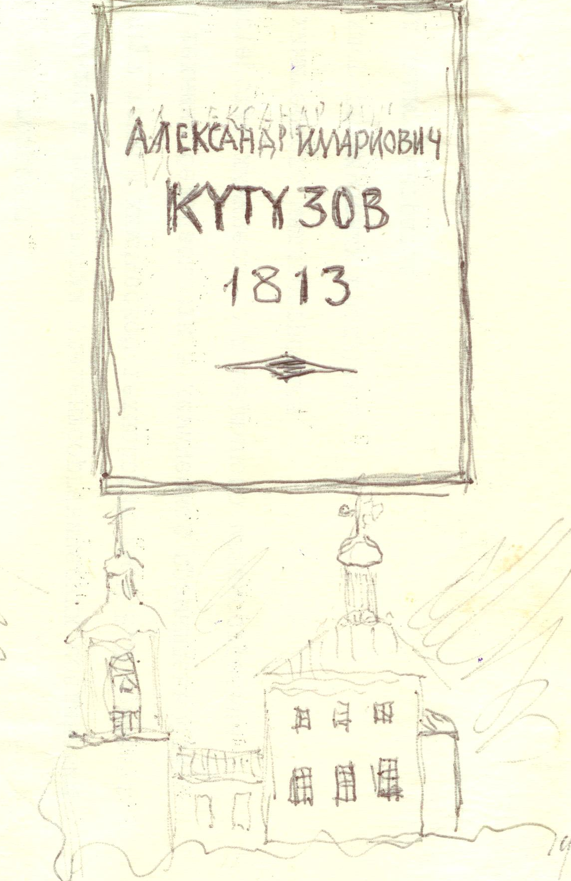
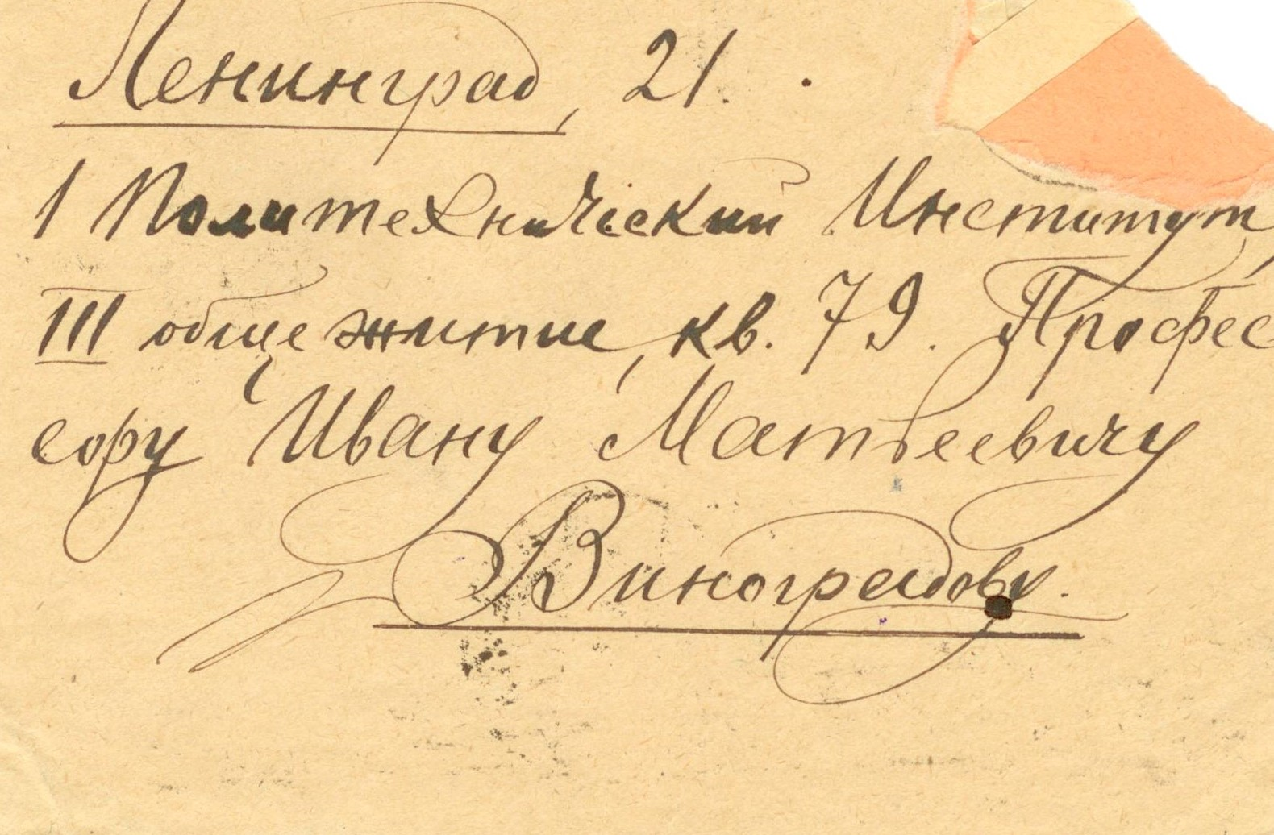
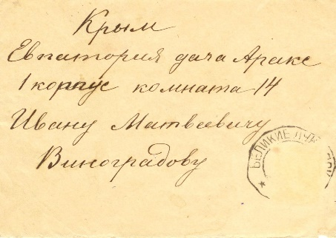
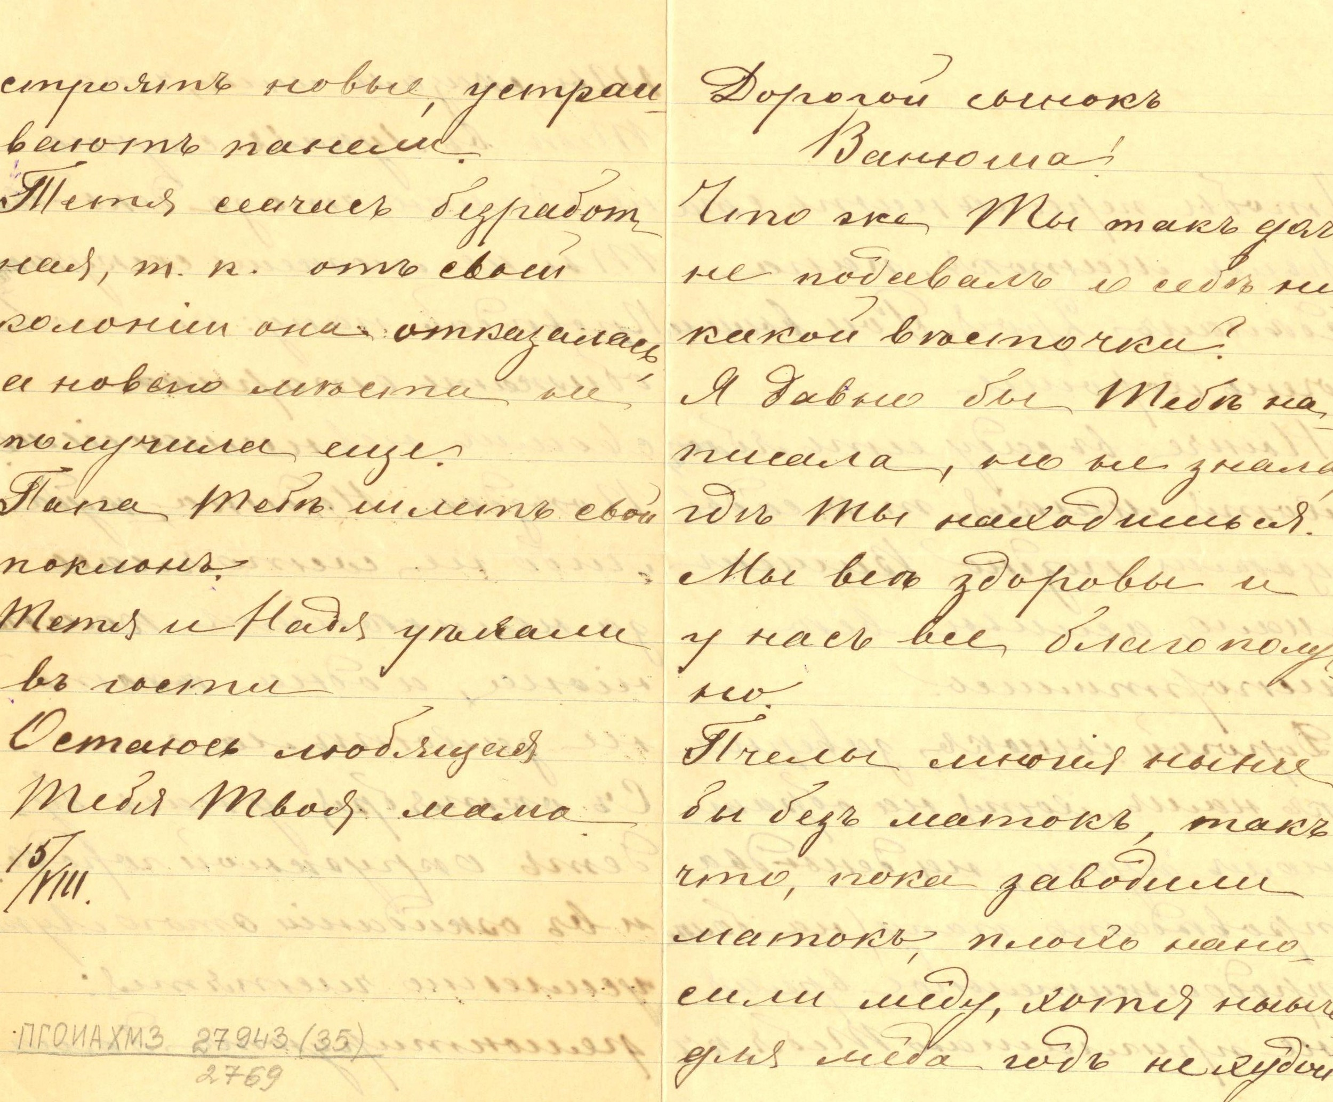
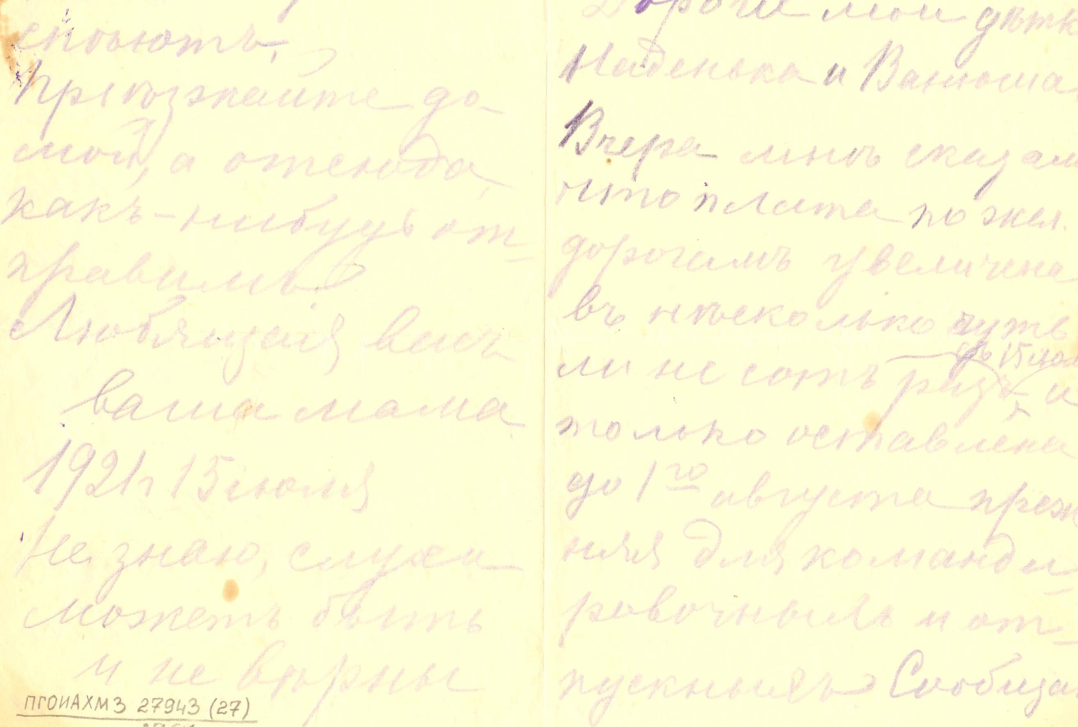
Все эти письма и многие другие связывают воедино родственные нити Виноградовых - Новских, объясняя многие семейные «тайны».
Подобно воспоминаниям и дневникам, эпистолярные источники ценны для исследователя прежде всего тем, что позволяют реконструировать духовно-эмоциональный климат изучаемой эпохи, представить себе, как воспринимались те или иные события людьми, которые наблюдали или пережили их. Последний в своем роду, Иван Матвеевич Виноградов, бережно сохранил их в своем домашнем архиве.

Slide 32
Благодарим за внимание.

